Slide 1
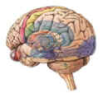
Det biologiska perspektivet
Beteende som påverkas av biologiska faktorer.

Slide 2
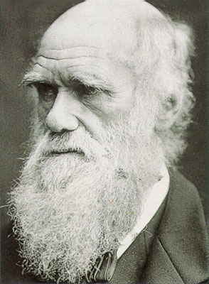
Ärftlighet
Charles Darwin
Evolutionsteorin

Slide 3
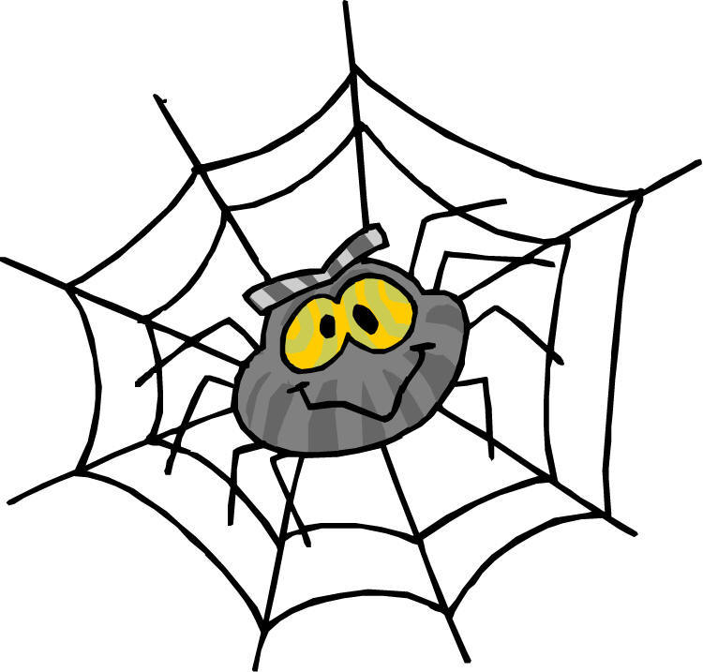
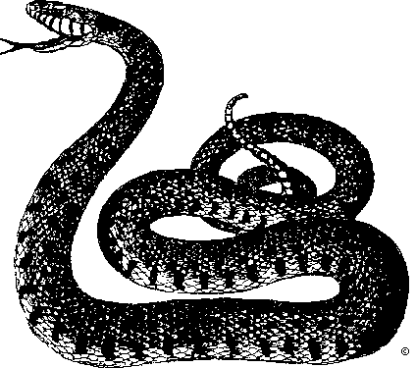
Fobier
Ormar och spindlar

Slide 4
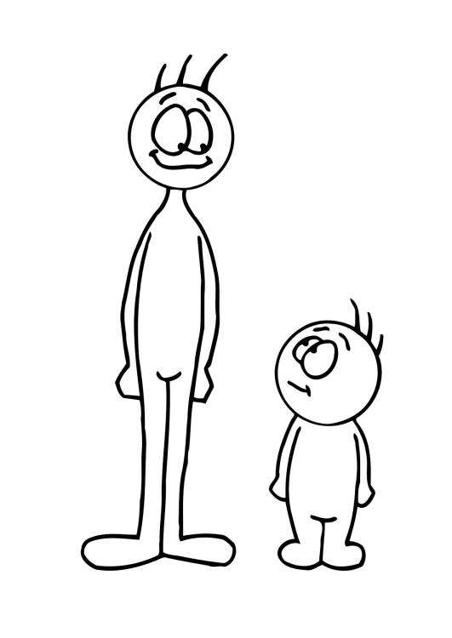
Fysiska egenskaper
Gener
Ärvda personlighetsdrag

Slide 5
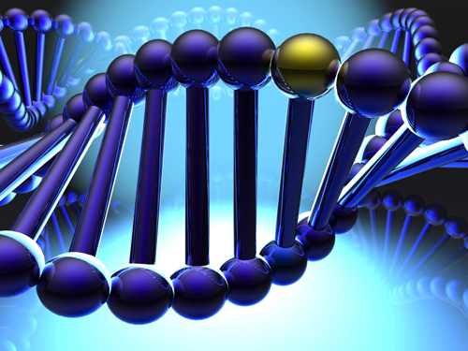
Gener
Starka gener (Dominanta)
Svaga gener (Recessiva)

Slide 6
Araber
Nervösa
Lynniga
Sprättiga

Slide 7
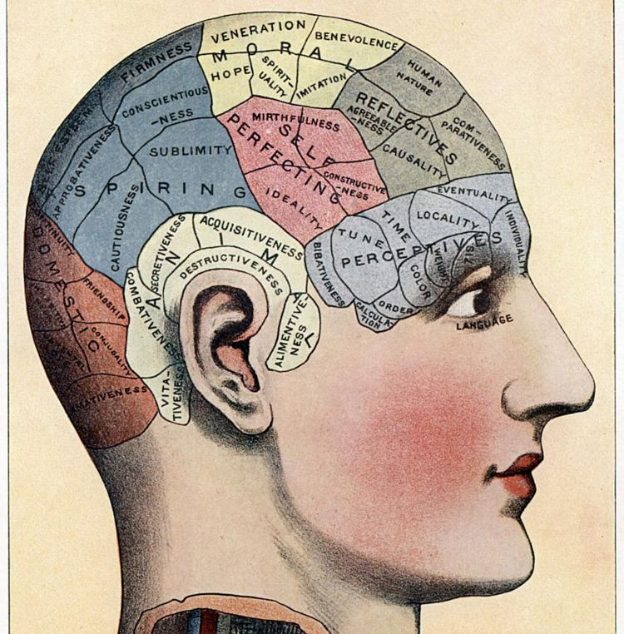
Neuropsykologi
Inom det biologiska perspektivet fokuserar man på vad som händer med vår hjärna och vårt nervsystem när vi tänker och känner.
Modern biologisk psykologi

Slide 8
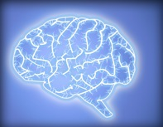
Hjärnan i centrum
Skillnad mellan djur och människa
Hjärnan är sårbar
Stimulansen är betydelsefull

Slide 9
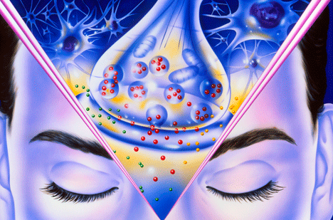
Budbärare
Storhjärnan
Hjärnan är mycket specialiserad
Signalsubstanser

Slide 10
Signalsubstanser
Acetylkolin, minnet och inlärning
Noradrenalin: vakenhet, uppmärksamhet och realateras till ätstörningar
Serotonin och sinnestämningen
Enzymen MAO
Endorfin kroppens eget morfin

Slide 11
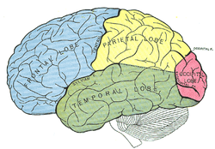
Johan Harlow 1800-talet
Phineas Gage skadades i hjärnan
Helt personlighetsförändrad
Harlow leddes till ny upptäckt

Slide 12
Hjärnan och hormonerna
Hjärnan uttrycker ur den påverkas av olika hormoner genom våra beteenden
Utveckling under skilda hormonella miljöer
Hormonpåverkan under fosterstadiet får effekter hos den vuxna individens beteende

Slide 13
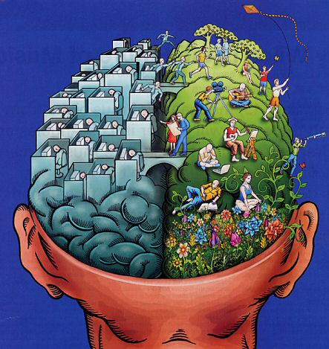
Hjärnhalvorna
Roger Sperry
Högra: Estetisk
Vänstra: Logisk

